Slide 1
Тема урока
Строение клетки
Подготовил уеник 6 «а» класса Лобанов Семен

Slide 4
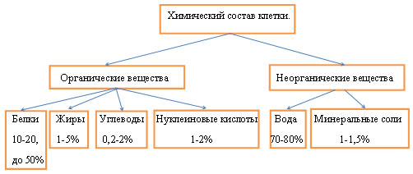

Slide 6
Спасибо за внимание!

